Slide 1
TẬP ĐỌC

Slide 2
KHỞI ĐỘNG
Đọc thuộc khổ thơ 1, 2 bài: Hạt gạo làng ta.
- Hình ảnh “cua ngoi lên bờ, mẹ em xuống cấy” thể hiện điều gì?
Nước dưới ruộng nóng quá nên cua ngoi lên bờ
Người nông dân bất chấp mọi khó khăn của thiên nhiên, quyết tâm làm ra hạt gạo
Cả ý a và b

Slide 3
Đọc thuộc khổ thơ 3 cuối bài “Hạt gạo làng ta”.
- Các bạn nhỏ đã góp công sức như thế nào để làm ra hạt gạo?
Tưới nước
Bắt sâu
Tưới nước, bắt sâu, bón phân

Slide 4
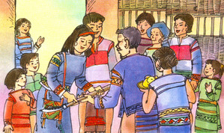

Slide 5


Thứ ngày tháng 12 năm 2021
TẬP ĐỌC
BUÔN CHƯ LÊNH ĐÓN CÔ GIÁO

Slide 6
Bài văn có thể chia làm bao nhiêu đoạn?
Đoạn 1: Từ đầu … khách quý.
Đoạn 2: Y Hoa … nhát dao.
Đoạn 3: Già Rok … cái chữ nào.
Đoạn 4: Y Hoa ... chữ cô giáo.

Slide 7
Luyện đọc đoạn lần 1
4 bạn đọc nối tiếp đoạn, cả lớp đọc thầm và tìm tiếng, từ khó đọc có trong bài.

Slide 8
* Luyện đọc:
* Tìm hiểu bài:
Buôn chư lênh
Già Rok
Buôn
Nghi thức
Gùi

Slide 9
Câu dài
Buôn Chư Lênh đã đón tiếp cô giáo đến mở trường bằng nghi thức trang trọng nhất dành cho khách quý.
Mấy cô gái vừa lùi vừa trải những tấm lông thú thẳng tắp từ đầu cầu thang tới cửa bếp giữa sàn.

Slide 10
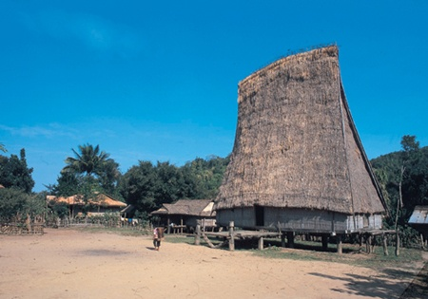
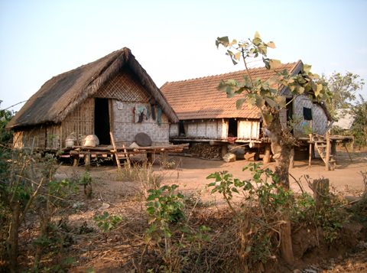
NHÀ RÔNG

Slide 11
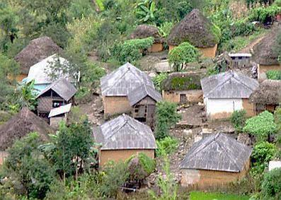
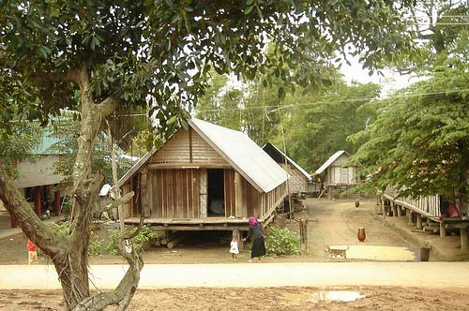
Buôn làng ở Tây Nguyên

Slide 12
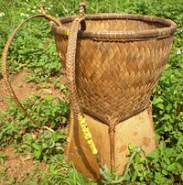
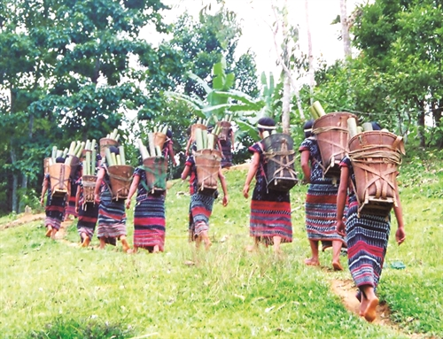
gùi

Slide 13
Tìm hiểu bài

Slide 14
1. Cô giáo Y Hoa đến buôn Chư Lênh làm gì?
Cô giáo đến buôn để mở trường dạy học

Slide 15
Câu 2: Người dân Chư Lênh đón tiếp cô giáo trang trọng và thân tình như thế nào?
Mọi người đến rất đông khiến nhà sàn chật ních; mặc quần áo như đi hội; trải đường đi cho cô giáo từ đầu cầu thang tới cửa bếp giữa sàn bằng những tấm lông thú mịn như nhung. Già làng đứng đón khách ở giữa nhà sàn; thực hiện nghi lễ đón khách quý đến buôn.

Slide 16
Bằng nghi lễ̃ trang trọng nhất giành cho khách quý

Slide 17
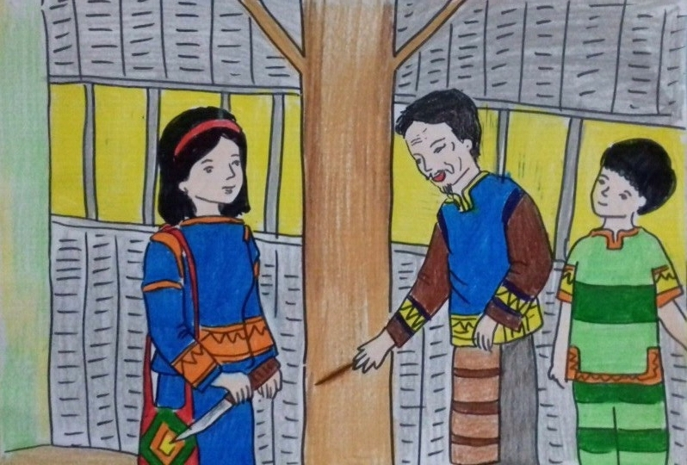
CÂY BẦN

Slide 18
3. Những chi tiết nào cho thấy dân làng rất háo hức chờ đợi và yêu quý cái chữ?
- Mọi người ùa theo già làng đề nghị cô giáo cho xem cái chữ.
- Mọi người im phăng phắc khi xem Y Hoa viết.
- Y Hoa viết xong,bao nhiêu tiếng cùng hò reo.

Slide 19
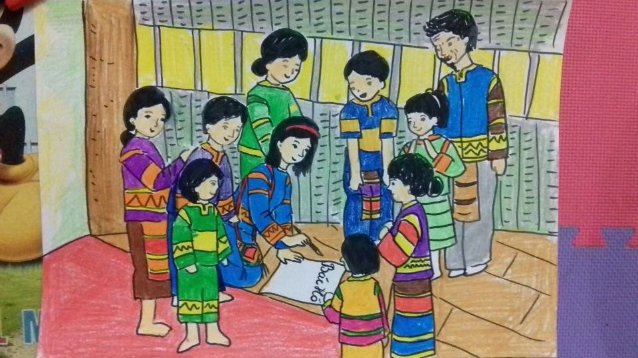

Slide 20
Tình cảm của người Tây Nguyên đối với cô giáo, với cái chữ nói lên điều gì ?
Người Tây Nguyên rất ham học, ham hiểu biết. Mong muốn con em mình được học hành thoát khỏi đói nghèo, lạc hậu.

Slide 21
Nội dung:
Người dân Tây Nguyên rất quý trọng cô giáo, mong muốn cho con em mình được học hành.

Slide 22
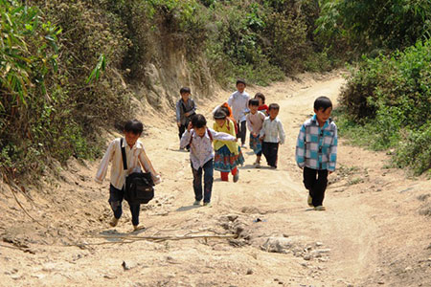
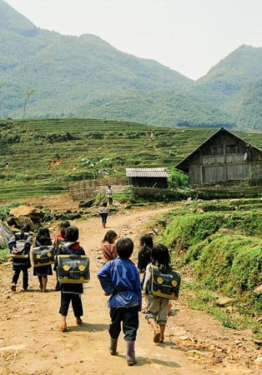

Slide 23
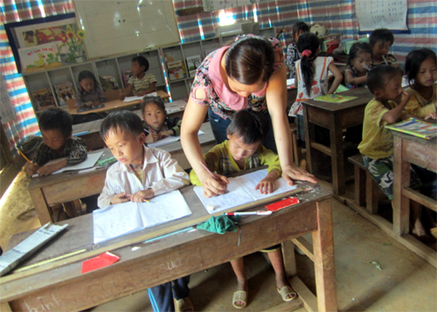
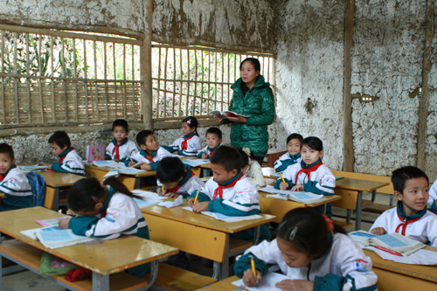

Slide 24
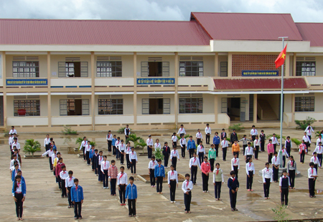

Slide 25
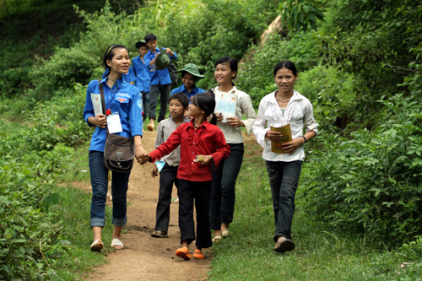
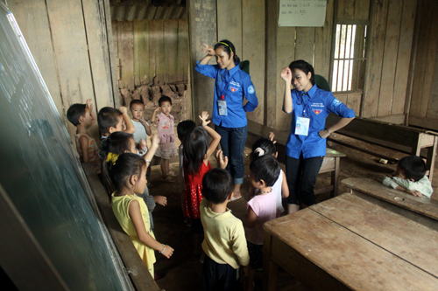

Slide 26
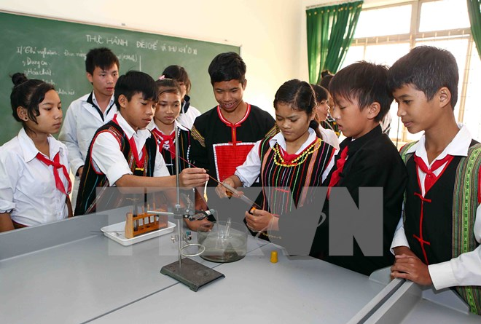

Slide 27
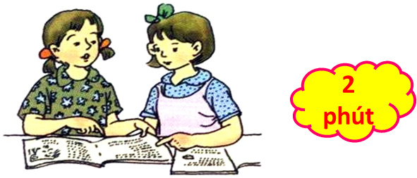
* Đọc diễn cảm:
Y Hoa lấy trong gùi ra một trang giấy, trải lên sàn nhà. Mọi người im phăng phắc. Y Hoa nghe rõ cả tiếng đập trong lồng ngực mình. Quỳ hai gối lên sàn, cô viết hai chữ thật to, thật đậm: “Bác Hồ”. Y Hoa viết xong, bỗng bao nhiêu tiếng cùng hò reo:
Ôi, chữ cô giáo này! Nhìn kìa!
A, chữ, chữ cô giáo!

Slide 28
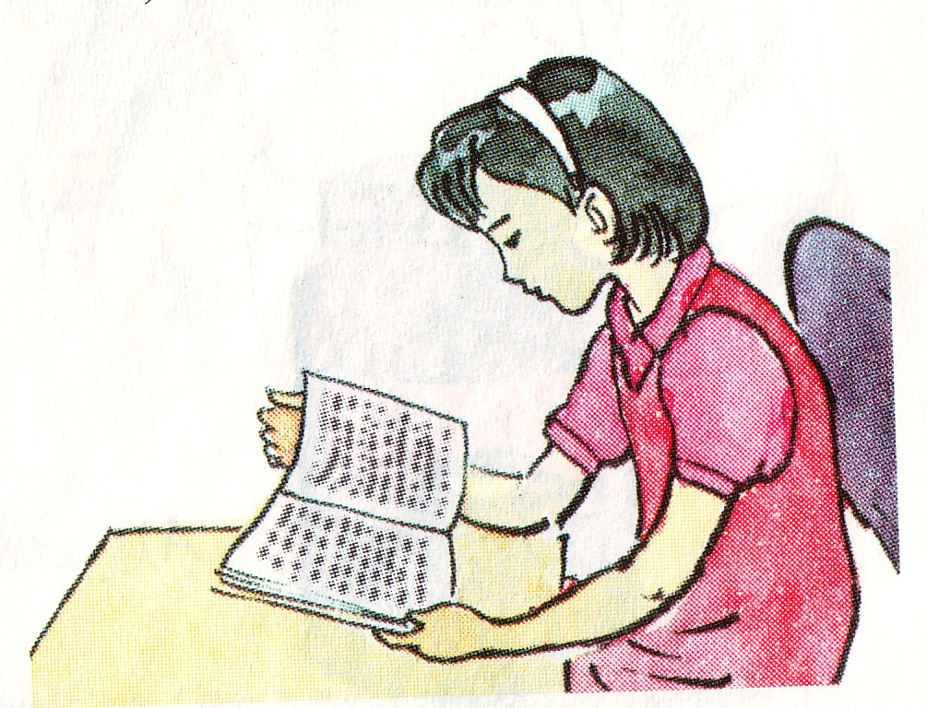
Đọc lại bài và trả lời câu hỏi.
Chuẩn bị bài “Về ngôi nhà đang xây”

